Slide 1



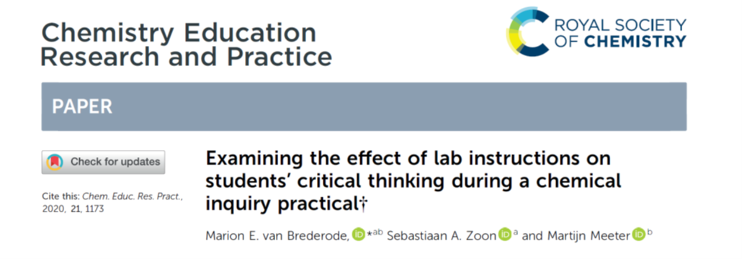

Duurzame inzet van Kritisch denken en Creativiteit bij scheikundepractica
Woudschoten Chemieconferentie 2021
Marion van Brederode
Postdoc-VO project
Drs. Bas Zoon en Onno Peeperkorn
Prof. Martijn Meeter
Science Education and Communication
Dr. Remke Klapwijk

Slide 2
Opzet van de workshop
Kritisch denken
Onderzoeksvragen
Resultaten
Klas vwo-6 studie
Creatief denken
Literatuur: Wat is onderzocht aan ontwerpeducatie?
Conclusie
Terugkoppelen:
Brainstormen met lessonup over mogelijkheiden voor creativiteit bij scheikunde-practica
Wat doen we al creativiteit bij practica?
Wat willen we nog meer doen? Hoe zouden we dat kunnen doen?
Wat zouden we onderzocht willen hebben?

Slide 3
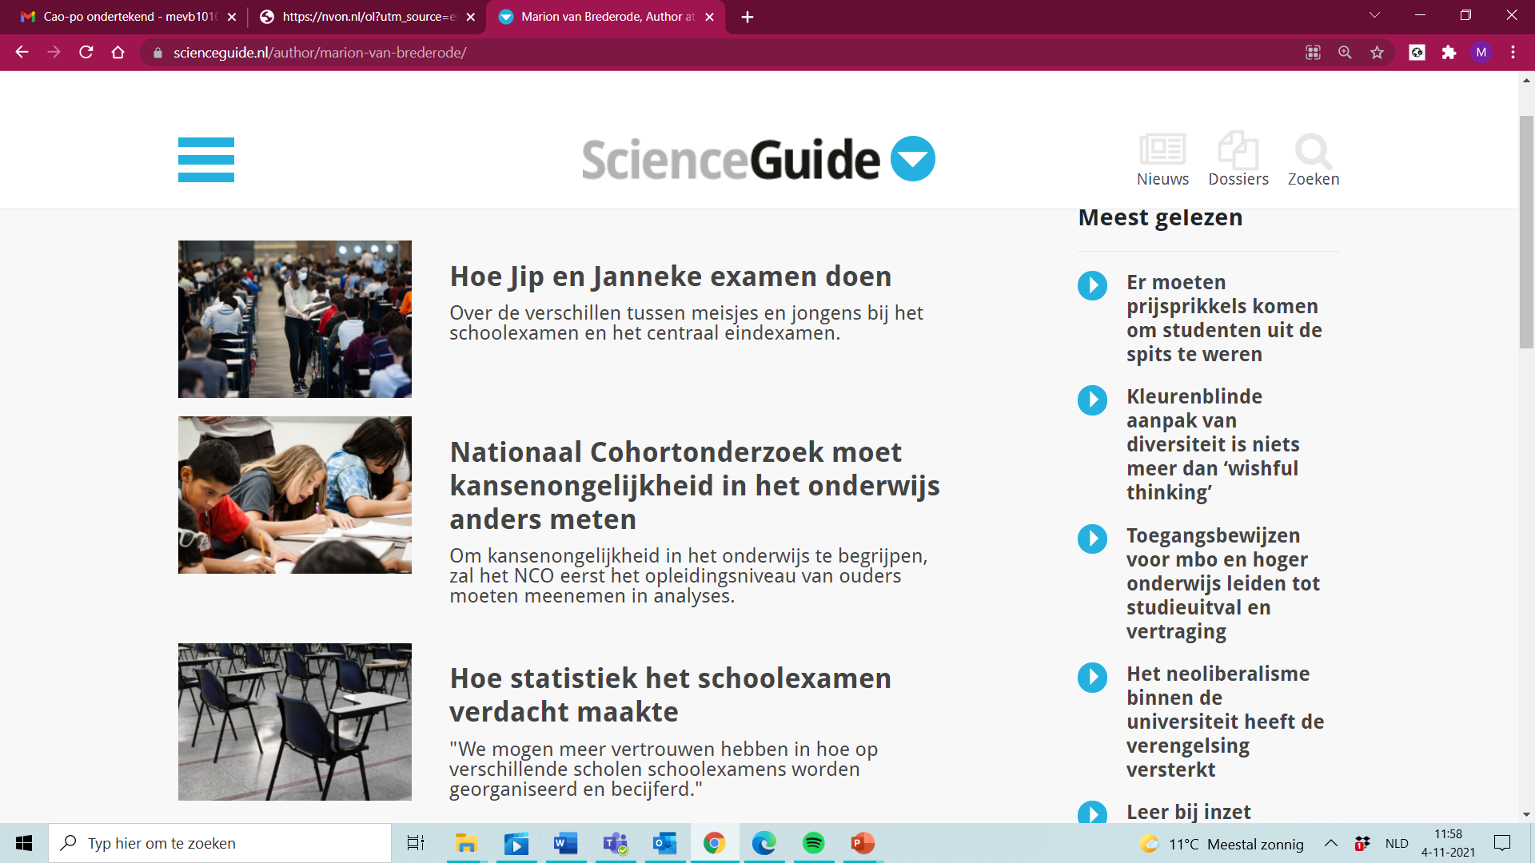
Niet in deze workshop..
https://www.scienceguide.nl/author/marion-van-brederode/

Slide 4

Kritisch denken
informatie doorzien en op waarde schatten
onjuistheden signaleren
verlangen om goed geïnformeerd te zijn
de neiging om redenen en oorzaken te zoeken
standpunt bepalen en beslissingen nemen
visie of mening tegen het licht houden
http://curriculumvandetoekomst.slo.nl/21e-eeuwse-vaardigheden
Kritisch denken veronderstelt analytisch denken en een open en onderzoekende houding.

Slide 5
Onderzoeksvragen onderzoek kritisch denken: Wat doen verschillende voorbereidende fasen met het kritisch denken van studenten?
Wil je weten wat je meet ?
Wat doe je met onverwachte observaties?
Hoe zie je je eigen kritisch denken en het niveau van je onderzoek?
N. HOLMES (vertaald)
We definiëren kritisch denken als het proces waardoor iemand beslist wat te geloven. In deze context richten we ons op het 'geloven' van data, bewijzen en modellen.

Slide 6

Een scheikundepracticum is een complexe onderwijsomgeving
Scheikundige theorie
Praktische instructies (schriftelijk en mondeling)
Waarnemingen vanuit het experiment

Slide 7

Waarom aandacht voor kritisch denken bij scheikundepractica ?
Stap voor stapinstructies: leerlingen worden door een doolhof begeleid. Tijdens het experiment weten ze niet precies wat ze aan het doen zijn.
Voor toetsscores maakt het vaak niet uit of het onderwijs met een practicum wordt gegeven.
Voor andere leerdoelen juist wel! Bijstellen van leerdoelen.
Hoe kunnen we practica gebruiken om kritisch denken tijdens onderzoek doen aan te leren?

Slide 8
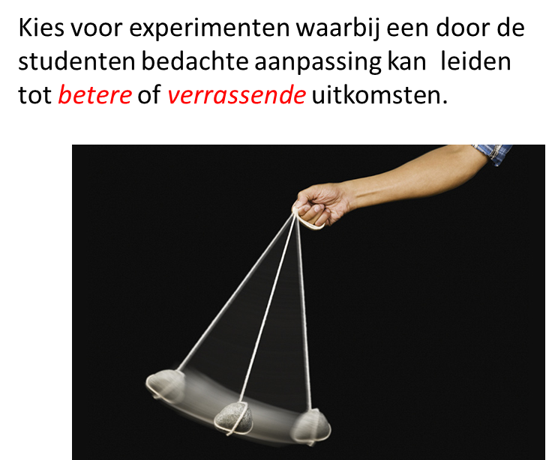
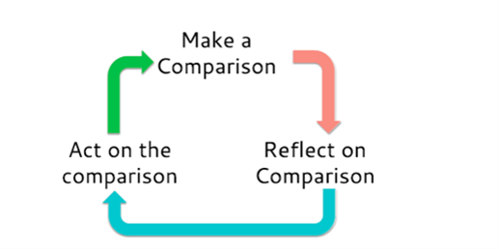
Kritisch denken bij onderzoekspractica (Holmes) Nadruk op vergelijkingen maken en beslissingen nemen.
.
Expliciete instructies gericht op het nemen van eigen beslissingen aan de hand van eigen analyses en eigen inzichten.
Vergelijkingen maken
Laat de instructies gedurende de cursus geleidelijk verdwijnen.

Slide 9
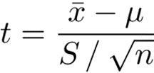
Kritisch denken practica
Explicitiet Instructies die gedurende cursus langzaam verdwijnen.
Experimenteerplan aan de hand van onderzoeksdoel
Onderzoeksdoel: Welke meetgegevens nodig?
Experiment uitvoeren volgens eigen experimenteerplan
Geen schriftelijke instructies om te volgen zonder na te denken.
Resultaten vergelijken met andere leerlingen / meetmethoden / theorie.
Statistiek
Beslissing nemen aan de hand vergelijking
Wel een verschil: Hoe kun je dit verschil onderzoeken?
T-waarde
Geen verschil: kun je nog nauwkeuriger meten om het zeker te weten?
Rekening houden met onnauwkeurigheden?
Hoe kun je deze analyseren?
Hoe kun je deze meetgegevens verkrijgen?
Verschil of overeenkomst tussen uitkomsten?
.

Slide 10
Resultaten kritisch denken practica Holmes studie
niveau 1 is het uitvoeren van een data-analyse zonder interpretatie
niveau 2 is het becommentariëren van de analyse en het duiden van de waarde van de resultaten.
niveau 3 is het becommentariëren en combineren van ideeën of het voorstellen van een nieuw idee
niveau 4 is het evalueren/ toetsen van een nieuw idee of dit nieuwe idee verdedigen met meetgegevens of gegevens uit de literatuur.

Slide 11
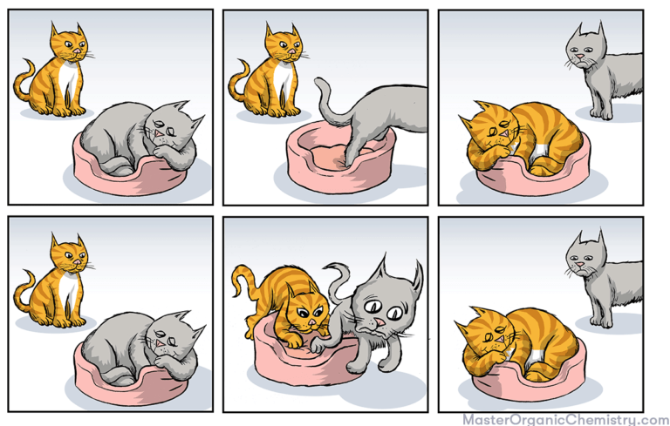
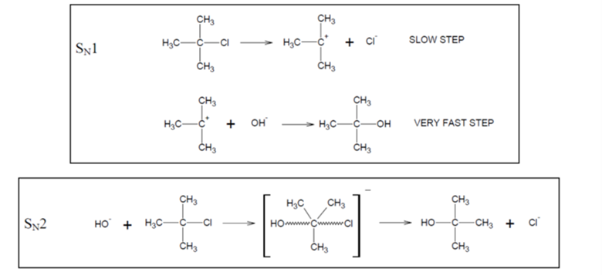
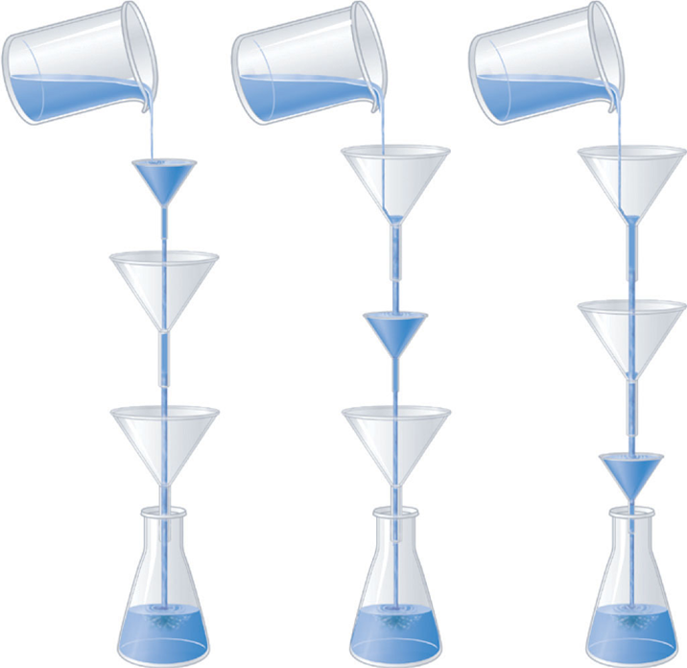
Case studie: Klas 6 vwo project over S_{N}1 en S_{N}2 substitutiereacties

Slide 12
Twee condities
Gebaande weg
Voorbereidende vragen:
Gestuurde voorbereiding richting doel en uitvoering van het experiment. Vragen die de studenten gericht sturen vooraf na te denken over het experiment (pre-laboratory questions)
Kritisch denken
Welke meetgegevens heb je nodig om de onderzoeksvraag te beantwoorden?
Hoe kun je de meetgegevens verzamelen?
Hoe kun je de data analyseren.
Experimenteerplannen uitwisselen en verbeteren.
Eigen experimenteerplan uitvoeren.

Slide 13
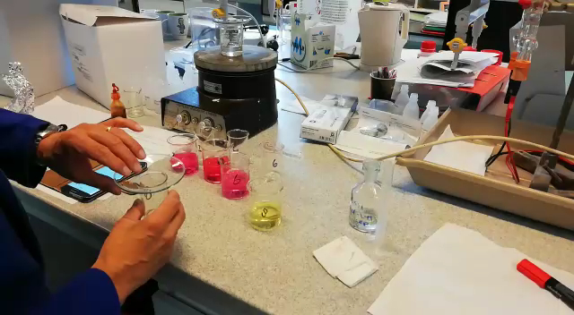

Hoe volg je een reactie?

Slide 14
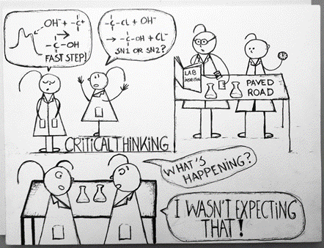
Waarnemingen docenten
Esther van Grondelle

Slide 15
Kritisch denken in verslagen
We kunnen bij experiment 1 met zekerheid zeggen dat het om een Sn2-reactie gaat. We hebben steeds verschillende reactietijden gekregen bij nieuwe verhoudingen, wat dus betekent dat de concentraties van beide beginstoffen er invloed op hebben. Aangezien de nucleofiele OH- groep dus niet “wacht” tot hij zich bindt aan het 2CL2MP molecuul, is er voor beide concentraties een rol in de reactiesnelheid. Dit klopt met alle informatie die in het boek staat en verschillende sites op het internet.
Table 1. Assessment rubric critical thinking level
Level O: Data presenteren zonder steekhoudende link met het onderzochtte reactiemechanismen.
Level 1: Vergelijking maken tussen meetgegevens en reactiemenchanisme maar niet doordenken over de betekenis van meetgegevens.
Level 2: Kwalitatief afschatten in hoeverre de data in overeenstemming zijn met de theorie.
Level 3: Kwantitatieve interpretatie.
"Wat echter wel zo is, is dat de reactietijd groter wordt, naarmate er meer OH- wordt toegevoegd. Volgens de theorie achter een Sn2-reactie, zou bij een grotere concentratie van een van de beginstoffen van de reactie de reactiesnelheid omhoog moeten gaan en niet omlaag. Sowieso duidt de hele reactie eigenlijk meer op een Sn1- dan op een Sn2-reactie"
De reactie loopt dus niet sneller onder invloed van OH- maar dit zorgt er alleen maar voor dat het langer duurt tot dat alle OH- op is.
Het reactiemechanisme dat beter van toepassing is, is een SN1-reactie. Uit de resultaten bij experiment 1 is namelijk te concluderen dat bij een verhoging van de concentratie 2-chloor-2-methylpropaan de reactiesnelheid stijgt. De concentratie van 2Cl2MP heeft dus zeker invloed. Bij een verhoging van de OH- concentratie daalt de reactiesnelheid echter. Dit komt doordat er meer OH- moet worden omgezet om het omslagpunt te bereiken. Echter als er twee keer zoveel OH- is, duurt de reactie iets meer dan twee keer zo lang. De concentratie OH- heeft dus een negatieve invloed op de reactiesnelheid, want de omzetting gaat steeds langzamer.

Slide 16


Analyse van verslagen
Table 1. Assessment rubric critical thinking level
Level O: Data presenteren zonder steekhoudende vergelijking meetgegevens met onderzoeksdoel.
Level 1: Vergelijking maken met onderzoeksdoel maar niet doordenken over de betekenis van de meetgegevens.
Level 2: Kwalitatief afschatten in hoeverre de data in overeenstemming zijn met de theorie.
Level 3: Kwantitatieve interpretatie.

Slide 17
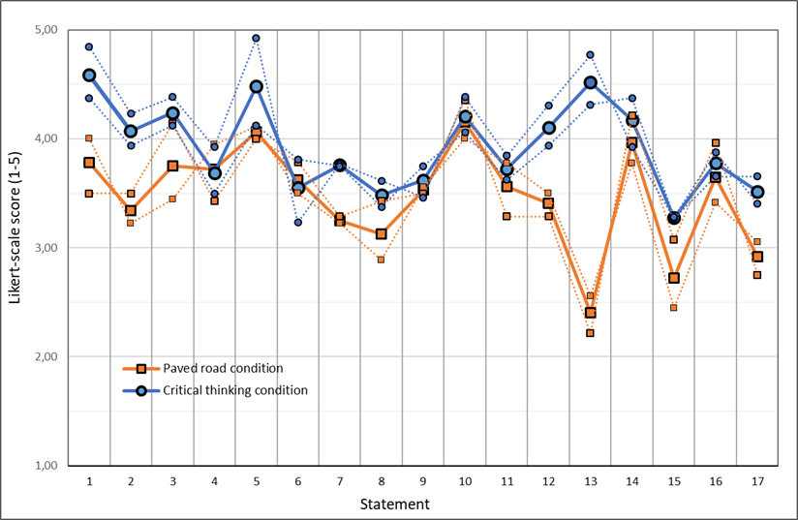
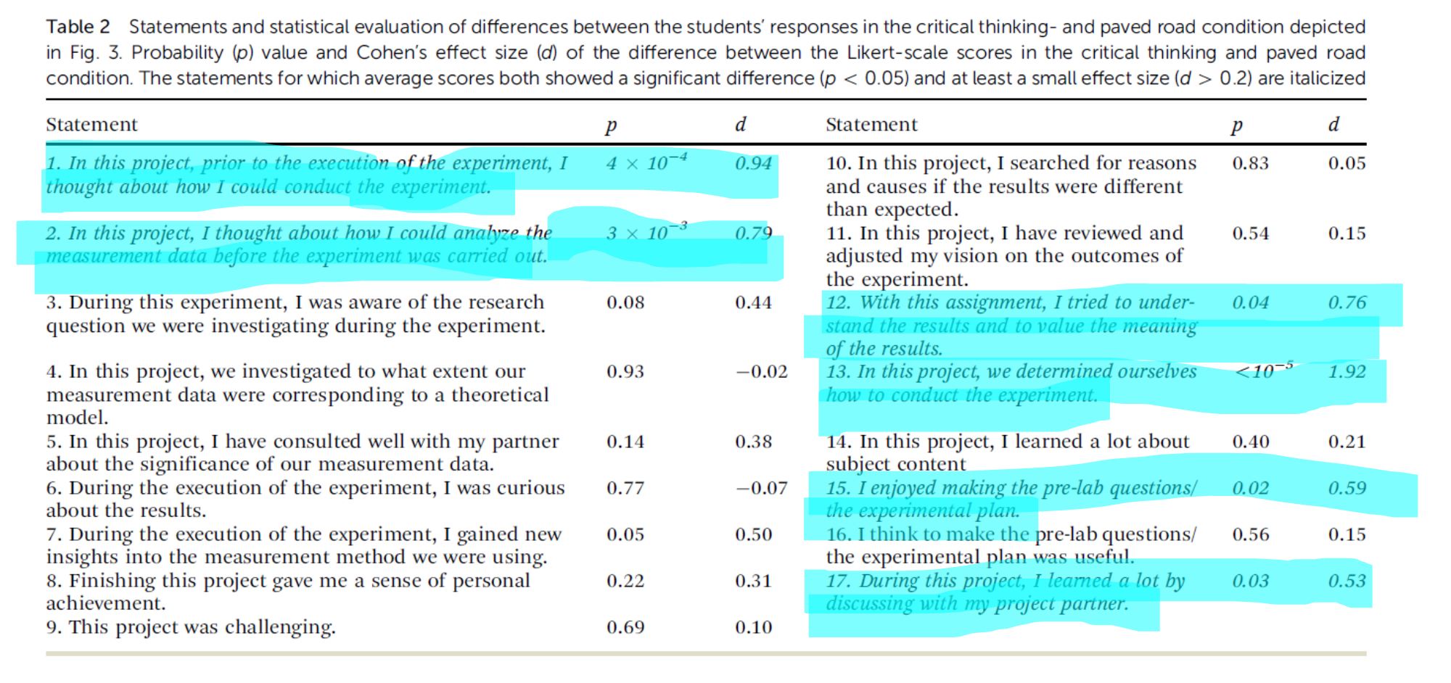
Leerervaring van leerlingen.
In vier parallen vwo-6 scheikundeclusters (
Twee verschillende clustergroepen in dezelfde conditie (verschillende docenten): vergelijkbare leerervaringen (vergelijk blauw stippel met blauw stippel en oranje stippel met oranje stippel)
Twee verschillende clustergroepen in verschillende condities (verschillende docenten): Op veel punten vergelijkbare leerervaringen. Meeste punten die aan kritisch denken gekoppeld kunnen worden verschillend ervaren. (vergelijk blauw met oranje)

Slide 18

















Slide 19
CONCLUSIES
Wil je weten wat je meet?
Meer duiding van wat de data betekenen in de verslagen.
Wat doe je met onverwachte observaties?
Zelfbeeld
Onverwachte resultaten worden vaker opgemerkt en succesvol geïnterpreteerd.
Betere voorbereiding ervaren
Meer autonomie ervaren.
Overleg met partner wordt als nuttig ervaren.
In deze opdracht probeerde ik de resultaten te begrijpen en op waarde te schatten.
Vergelijking van de twee jaren: paved road instructions kunnen studenten ook aanzetten om over hun onderzoek na te denken, maar het gaat beter (en makkelijker) met critical thinking instructions.

Slide 20
Deel 2: Nieuw project.
Creativiteit bij scheikundepractica
Literatuur.
  Referenties
Inventarisatie en discussie bij deelnemers van:
  wat we al doen
  wat we meer zouden willen doen / ontwikkelen
  wat we onderzocht zouden willen hebben

Slide 21
Creatief denken en handelen
nieuwe samenhangen kunnen zien
fouten kunnen zien als leermogelijkheden;
het kennen en hanteren van creatieve technieken
een ondernemende en onderzoekende houding
het denken buiten gebaande paden
het durven nemen van (verantwoorde) risico’s
http://curriculumvandetoekomst.slo.nl/21e-eeuwse-vaardigheden
Creatief denken en handelen is het vermogen om nieuwe en/of ongebruikelijke maar toepasbare ideeën voor bestaande vraagstukken te vinden.

Slide 22
Beschreven voordelen van creatief leren: onderwijsklimaat en leerproces
Creativity And Education: An Australian Perspective Arthur Cropley, 2012, THE INTERNATIONAL JOURNAL OF CREATIVITY & PROBLEM SOLVING.
minder schoolverlaters
beter stressmanagement
meer empathie
groter persoonlijk welzijn
actievere betrokkenheid bij het leren
lessen interessanter, minder verveling
verminderde onoplettendheid, ziekteverzuim
lessen effectiever
betere cijfers en hogere toetsscores
samenwerkend leren
ideeën genereren
verbeterde planning en het stellen van doelen
feedback geven en ontvangen
gebruik van de verbeelding

Slide 23
Beschreven voordelen van creatief leren: cognitieve vaardigheden
beter vragen kunnen stellen.
het herkennen van inconsistente informatie,
het herkennen van de behoefte aan extra informatie
meer dan één traject gebruiken
het genereren van meerdere oplossingen
combineren van concepten
het maken van brede associaties
het zien van ongewone perspectieven
het tonen van gedurfd denken
patroon herkennen
het creëren van analogieën
domeingrenzen overschrijden
het verkennen van alternatieven
het oplossen van problemen

Slide 24
Beschreven voordelen van creatief leren: motivatie en zelfvertrouwen
bereidheid om ontvangen meningen aan te vechten
leergierigheid
verhoogde bereidheid om risico's te nemen
verhoogde bereidheid om ideeën te uiten
bereidheid om te veranderen
neiging om nieuwigheid te zoeken
de wens om nieuwe vaardigheden te ontwikkelen
verlangen om dingen te begrijpen
verbeterd gevoel van eigenwaarde
betere expressie van emoties
positiever zelfbeeld
openheid voor het nieuwe
spontaniteit

Slide 25
Risico’s (creatieve) ontwerpopdrachten:
- Ontwerpfixatie
- Conceptfixatie
- Fixatie op creatief zijn
Ontwerpfixatie: vast blijven houden aan een beperkte set ideeën in het ontwerpproces
Conceptfixatie: ontwerpfixatie tijdens een vroege fase in het ontwerpproces Jonge kinderen raken gehecht aan hun eerste ideeën (of voorbeelden) en blijven deze verdedigen.
Fixatie op creatief zijn: continu blijven zoeken naar een uitbreiding van de set van ideeën en mogelijke oplossingen zonder ze kritisch te evalueren of te testen.
Is het mogelijk tegelijkertijd creatief en gefixeerd te zijn?

Slide 26
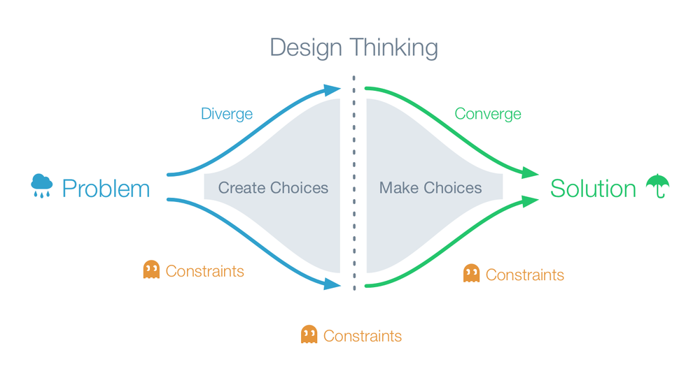
Is het mogelijk tegelijkertijd creatief en gefixeerd te zijn?
Creatief denken wordt gekenmerkt door afwisselend divergent en convergent denken.
https://divergentthinking.design/about-1
Philipp Engel

Slide 27
Creativiteit bij ontwerpers:
Welke factoren zijn zoal aan onderzoek onderworpen?
Invloed van ontwerpvoorbeelden: aantal, nabijheid, gedetailleerdheid, diversiteit, herkenbaarheid, timing van de voorbeelden.
Opzet van het ontwerpopdracht: Hoe abstract / concreet geformuleerd, limitering van reproductie van voorbeelden, beschikbare tijd, worden ideeën uitgetest in de praktijk.
Feedback: Hoe, wanneer en waarop?
Meten van creativiteit: Hoe? aantal en diversiteit van gegenereerde voorbeelden, creativiteit van één eindproduct.

Slide 28
Wat maakt het allemaal uit?
voorbeelden
Aantal: maakt niet zo uit
opzet van de opdracht
Abstract stimuleert divergentie, concreet stimuleert convergentie.
Tijd: tijdsdruk geeft meer ideeën per tijdseenheid, maar minder diversiteit en creativiteit.
Prototypes maken bevordert creativiteit en voorkomt fixatie.
Groepsgrootte. Meestal zijn de resultaten van groepen beter dan van individuen. Samenvoegeffect? Een groep is zo goed als zijn beste individu?
Timing: extra stimuli geven op moment dat de leerling vastzit en hier om vraagt.
Nabijheid voorbeeld. Wisselende resultaten. Niet te ver weg en niet te dichtbij. Positieve resultaten wanneer deelnemers worden gestimuleerd met oplossingen uit de natuur.
Waarheidsgetrouwheid: minder waarheidsgetrouw, meer creatief eindproduct. Liever tekeningen dan foto’s.
Plotseling onderbreken van het proces: zorgt voor meer ontwerpfixatie.
Diversiteit van voorbeelden stimuleert creativiteit.
Ervaring: zonder externe stimuli vallen ervaren ontwerpers (hogerejaars ontwerpstudenten) vaker terug op de principes van hun eerdere ontwerpen, maar met een nieuw voorbeeld komen ze juist vaker met meer nieuwe oplossingen.

Slide 30
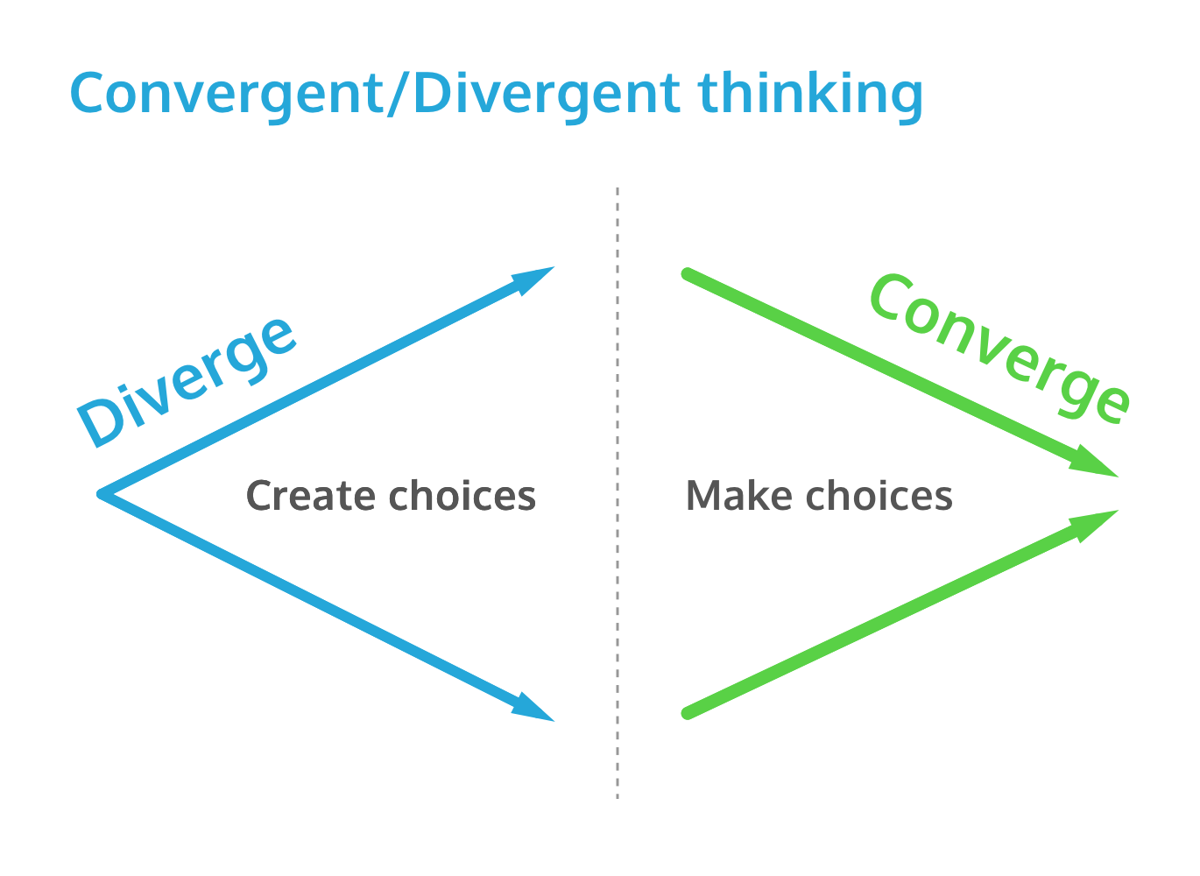
De rol van feedback
Resultaten voor Ontwerpopdrachten in het primair onderwijs.
Divergente feedback gegeven zorgt niet noodzakelijkerwijs voor divergente denken, en convergente feedback niet voor convergent denken.
Jonge leerlingen die zelf meedoen in een ander ontwerpteam stellen vaker hogere orde vragen dan volwassenen (de opdrachtgever bij co-creatie).
Weerstand tegen feedback komt veel voor:
Afwerende reacties: -pleisters plakken -is al aanwezig -niet relevant -niet mogelijk
Schut, A., Klapwijk, R., Gielen, M., van Doorn, F., & de Vries, M. (2020). Uncovering early indicators of fixation during the concept development stage of children’s design processes. International Journal of Technology and Design Education, 30(5), 951-972.

Slide 31
Hoe kunnen we meer aandacht hebben voor creativiteit bij scheikunde-practica?
Overgaan naar lesson up en daar drie vragen voorleggen en deelnemers om een reactie vragen.
Voorbeelden van wat we al doen aan het stimuleren van creativiteit bij practica?
Wat willen we nog meer doen? Hoe zouden we dat kunnen doen?
Wat zouden we onderzocht willen hebben?
LessonUp | Leerling
https://lessonup.app/

